Slide 1

ОСОБЕННОСТИ ОРГАНИЗАЦИИ И ПРОВЕДЕНИЯ
УЧЕБНО-ТРЕНИРОВОЧНЫХ ЗАНЯТИЙ ПО ХОККЕЮ С ШАЙБОЙ
Часть 1. Методическое руководство
для групп начальной подготовки
1-го года обучения
ДОКЛАДЧИКИ:
тренер-преподаватель Минской СДЮШОР
БФСО «Динамо»
Дмитрий Николаевич Яворский
специалист научно-методического отдела
Алексей Сергеевич Царик
АССОЦИАЦИЯ «ФЕДЕРАЦИЯ ХОККЕЯ РЕСПУБЛИКИ БЕЛАРУСЬ»

Slide 2


МЕГА-СРУКТУРА ПОДГОТОВКИ ЮНЫХ ХОККЕИСТОВ
НА ЭТАПЕ НАЧАЛЬНОЙ ПОДГОТОВКИ
НП-1
Цель – обучение основам техники катания
Задачи:
- разносторонняя двигательная подготовка
- развитие равновесия
- обучение базовым навыкам техники катания
- обучение базовым навыкам техники владения клюшкой
НП-2
Цель – обучение основам техники владения клюшкой
Задачи:
- разносторонняя двигательная подготовка
- обучение и совершенствование базовых навыков техники катания
- обучение и совершенствование базовых навыков техники владения клюшкой
НП-3
Цель – обучение основам взаимодействия в парах и тройках
Задачи:
- разносторонняя двигательная подготовка
- обучение и совершенствование базовых навыков техники катания, владения клюшкой
- обучение основам взаимодействия в парах и тройках в подвижных и спортивных играх

Slide 3

Количество занятий в неделю зависит от целого ряда факторов
Особенностей проведения занятий:
наличие спортивных площадок, их оснащение
количество тренировочного времени, времени начала занятий
количество спортсменов-учащихся и тренеров-преподавателей
Уровень развития и физической подготовленности:
антропометрические данные (вес, рост, длина конечностей)
двигательные способности: ловкость, координационные, скоростные и скоростно-силовые, гибкость, сила и выносливость
владение базовыми и специальными двигательными навыками (ходьба, бег, прыжки, броски, ловля, передачи и ведение мяча, кувырки и перевороты, катание и др.)
Начальный уровень занимающихся может отличаться в отдельной команде и разных СУСУ.

Slide 4

На начальном этапе подготовки следует использовать принцип постепенности, предусматривающий последовательное увеличения объёма, специфики и интенсивности нагрузок учитывая подготовленность детей:
для детей ранее не занимавшихся - 3 учебно-тренировочных занятия в неделю, продолжительность каждого не более 45 минут
для детей ранее занимавшихся - 3-5 учебно-тренировочных занятия в неделю, продолжительность каждого не более 45-60 минут

Slide 5

На первых занятиях следует определить
исходный уровень подготовленности занимающихся:
физические качества
технические навыки
На следующих занятиях сформировать группы
исходя из уровня подготовленности:
на льду - технической подготовленности
на земле - физической подготовленности
Для каждой группы подбирать наиболее оптимальное задание, набор упражнений.

Slide 6
Уровень | Задачи обучения
1 | На месте
2 | Медленно в движении
3 | Быстро в движении
4 | Медленно в движении с маневрированием
5 | Быстро в движении с маневрированием
6 | Медленно в движении с действиями соперников
7 | Быстро в движении с действиями соперника
8 | В игре
9 | В соревнованиях

Slide 7
ПОСЛЕДОВАТЕЛЬНОСТЬ
Только после того, когда техника движения освоена хорошо приступаем к его усложнению, а далее переходим к другим техническим приёмам
2. Важно соблюдать следующую последовательность освоения технических приёмов:
на земле (подготовительные и подводящие упражнения)
на льду (выполнять ранее изученные элементы на земле)
3. На учебно-тренировочных занятиях рекомендуется использовать разные формы их проведения:
круговые тренировки – разделение спортсменов-учащихся на группы, каждая из которых выполняет разные задания
фронтальный – выполнение одного задания всеми спортсменами-учащимися одновременно под руководством тренера-преподавателя

Slide 8
Перед занятиями на льду рекомендуется применять подводящие упражнения:
ходьба в коньках по резиновой дорожке
выходить на нечищеный лед
Важно использовать в УТЗ различные варианты подвижных игр:
без предметов
с предметами

Slide 9
Организация учебно-тренировочных занятий в зависимости от количества спортсменов-учащихся - при большом количестве – делить по разным группам, подгруппам - при малом количестве – делить по разным частям площадки либо зала

Slide 10
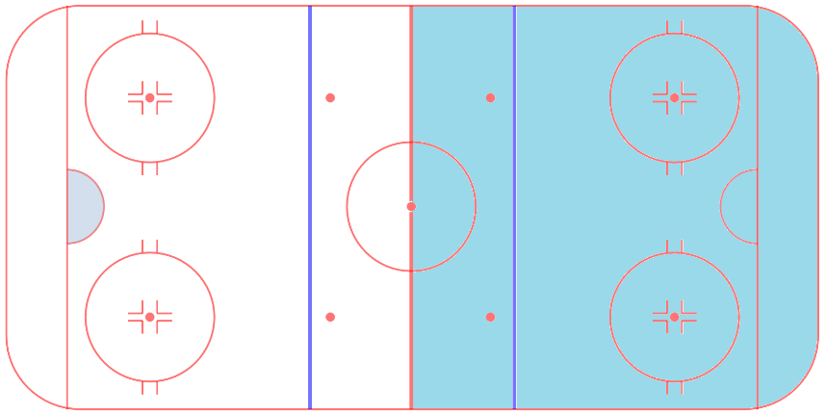
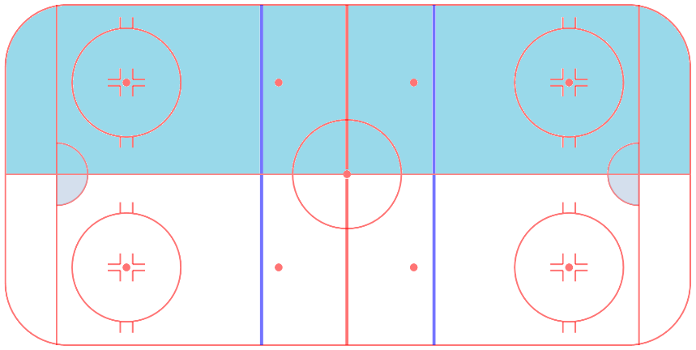
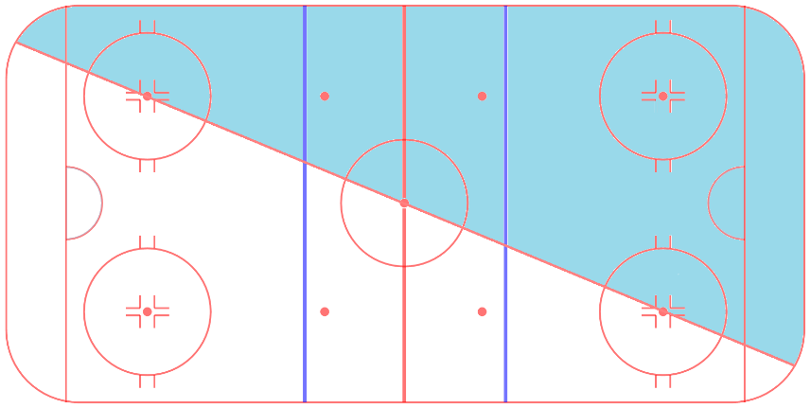
Деление ледовой площадки
Деление площадки можно производить на ½, 1/3, ¼, 1/5, 1/6 частей для проведения учебно-тренировочного занятия
½

Slide 11
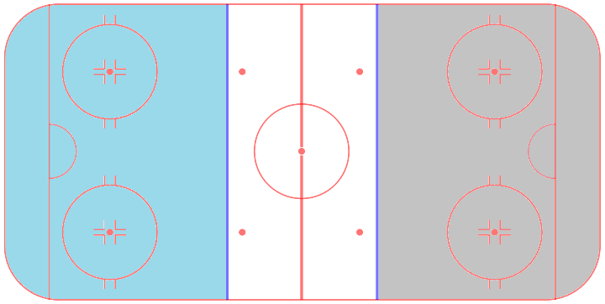
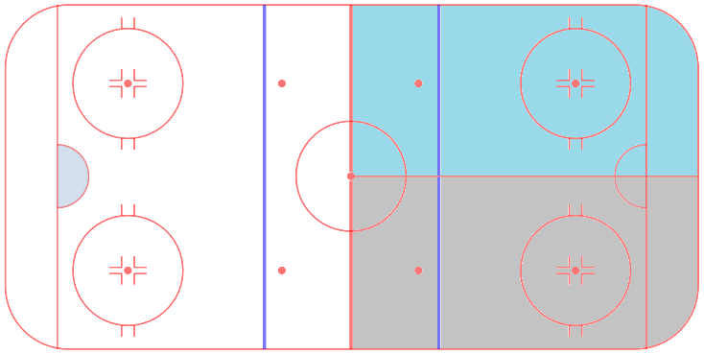
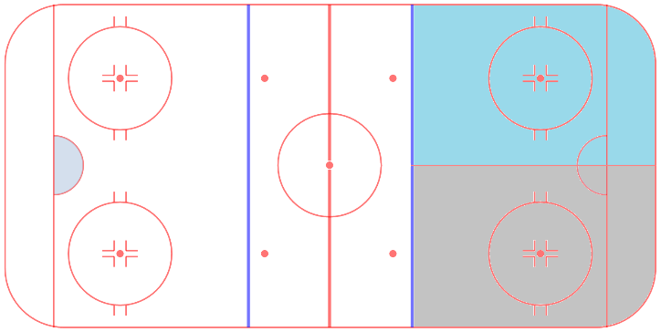
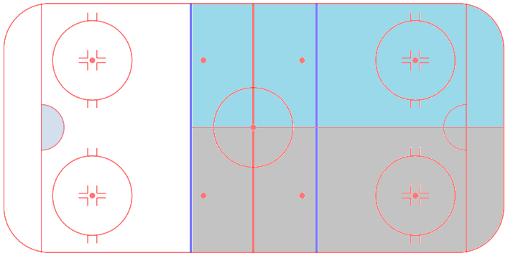
1/3

Slide 12
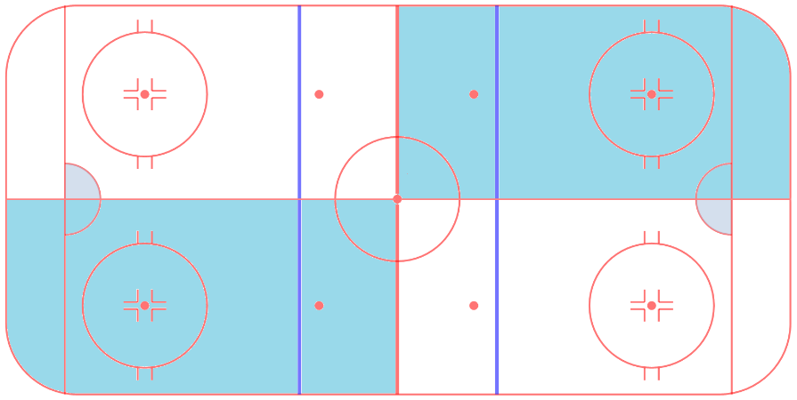
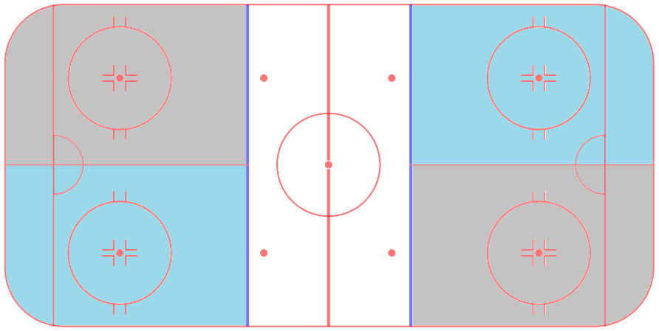
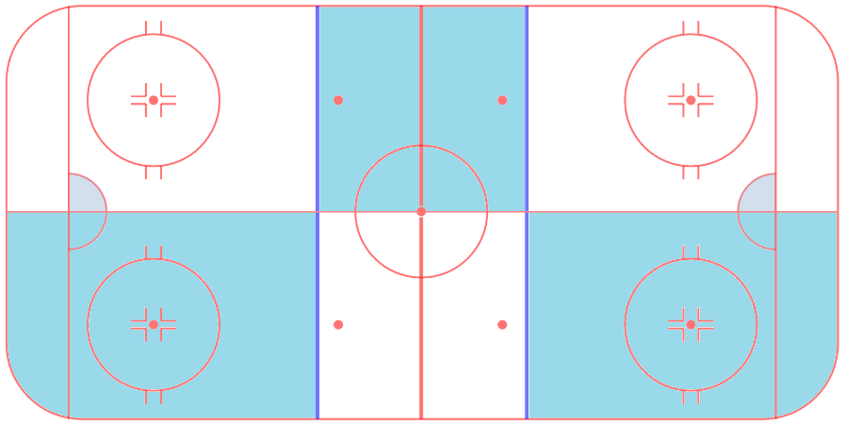
¼ 1/5 1/6

Slide 13
Показ правильного выполнения упражнений
Расположение тренеров и занимающихся на площадке при объяснении и показе задания
В разных плоскостях:
лицом к занимающимся
со спины
вид сбоку (в профиль)
При объяснении упражнений использовать:
наглядный пример
сопровождать словесными пояснениями

Slide 14
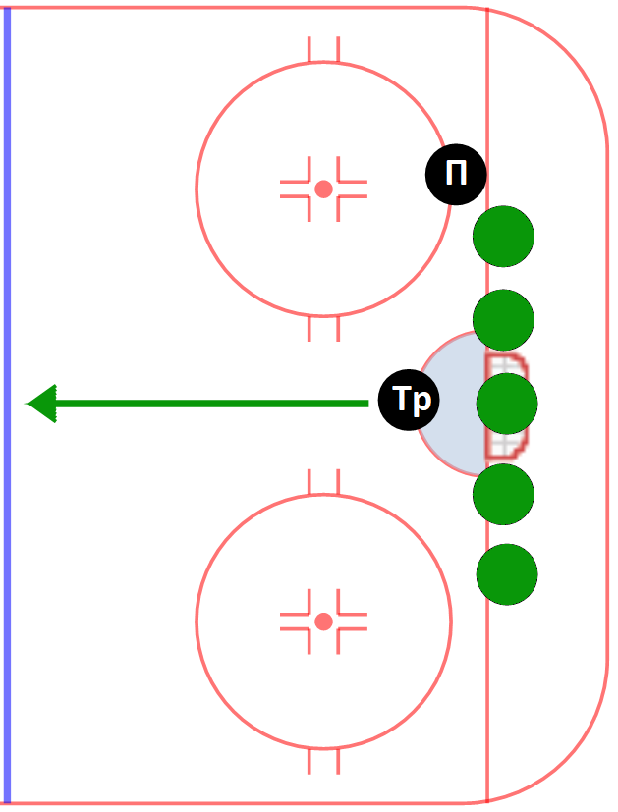
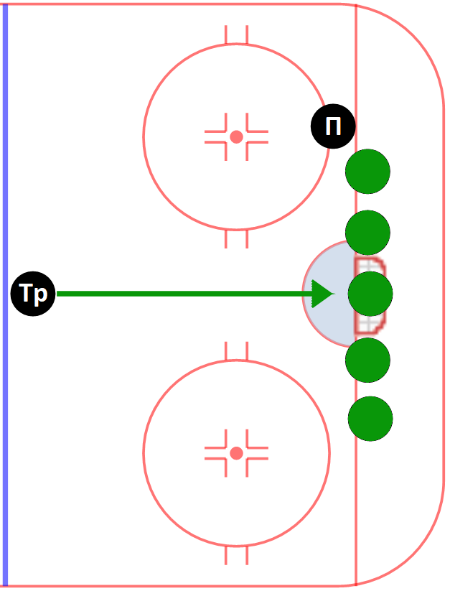
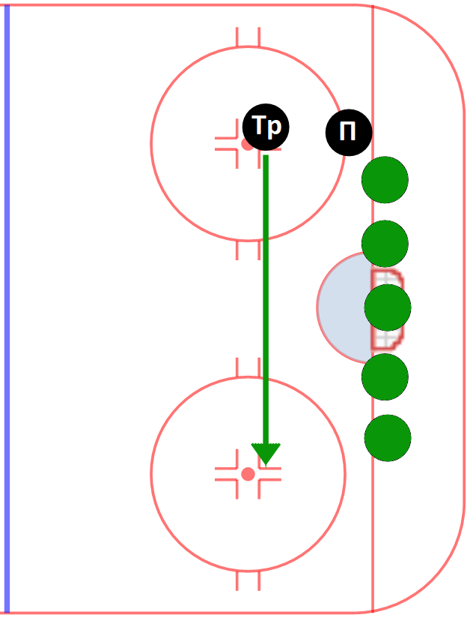
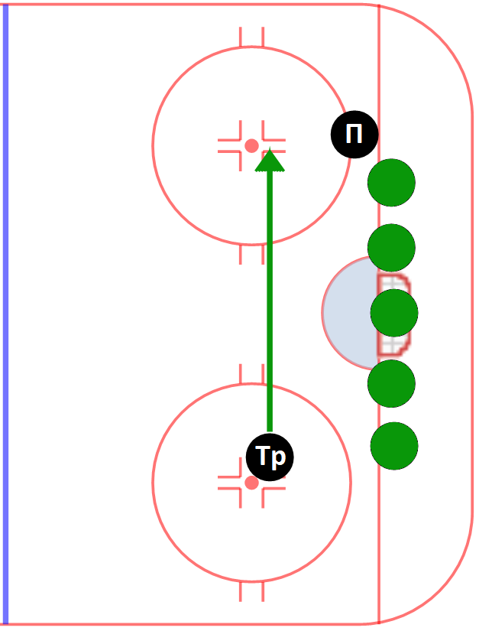
Показ выполнения упражнений тренером в разных плоскостях

Slide 15
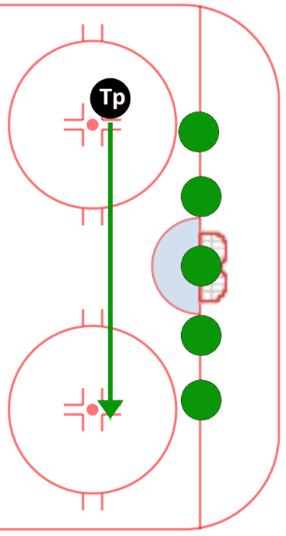
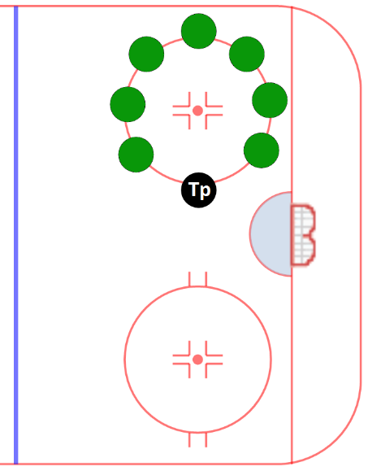
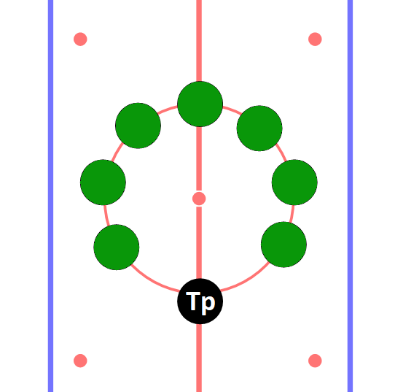
Объяснение задания, показ правильного выполнения упражнений проводить, когда занимающиеся располагаются на линии
(лицевой, синей, красной, линии кругов вбрасывания)

Slide 16
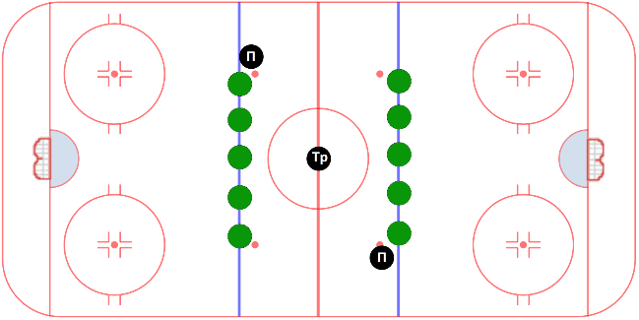
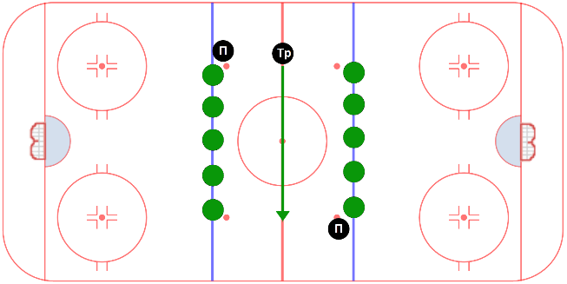
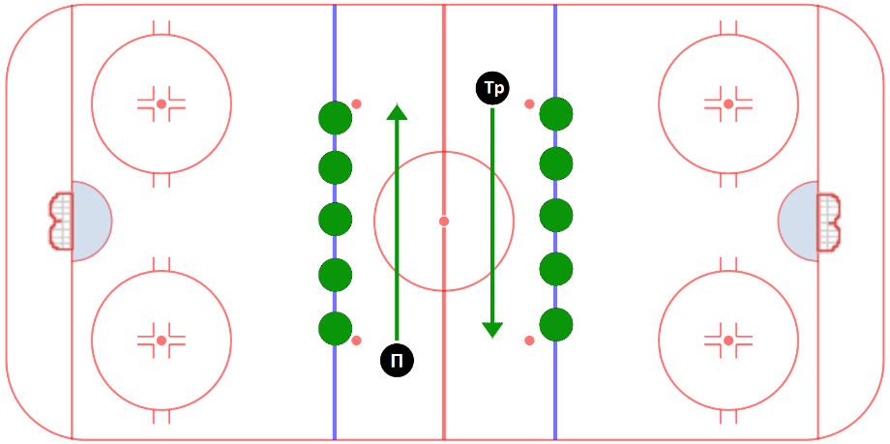
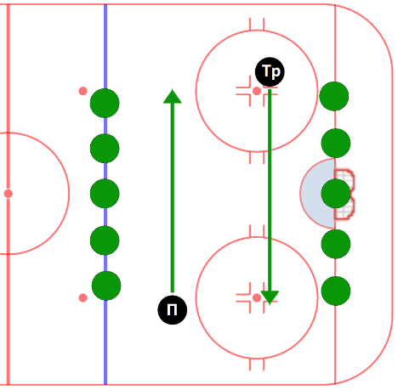
3 тренера
2 тренера

Slide 17

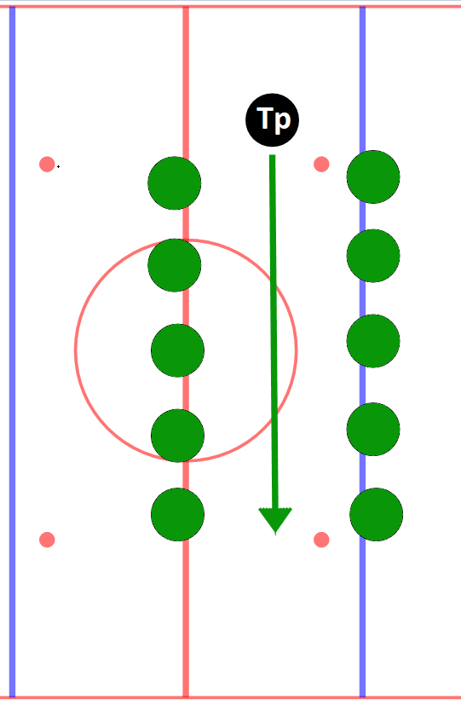
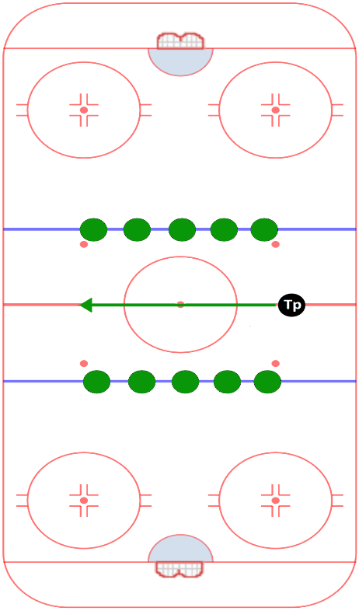
1 тренер
Если дети не помещаются на одну линию от борта до борта - использовать две линии.
Например: половина на синей, вторая половина группы на второй синей.

Slide 18
Тренеры должны располагаться следующим образом:
видеть всю площадку
иметь возможность корректировать выполнение
взаимодействовать между собой
На льду занятие лучше организовывать – по линиям разметки
(начало и окончание упражнений)
Оптимальное количество на одного тренера – 10 человек (но не более 17)

Slide 19
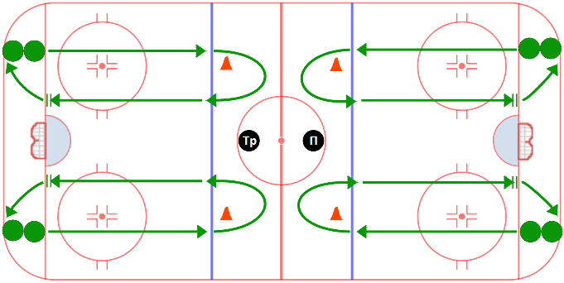
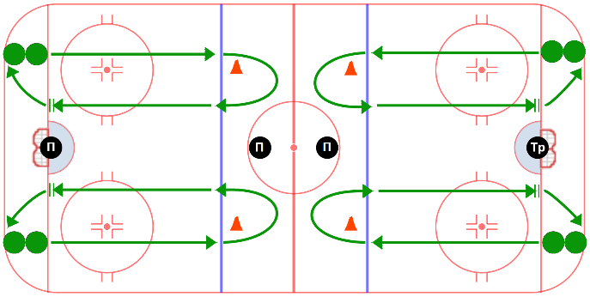
2 тренера - 4 группы 4 тренера - 4 группы

Slide 20
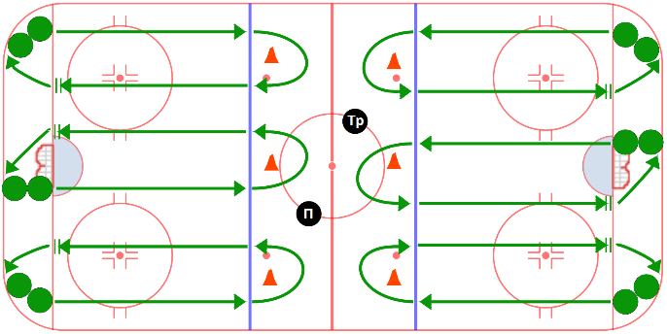
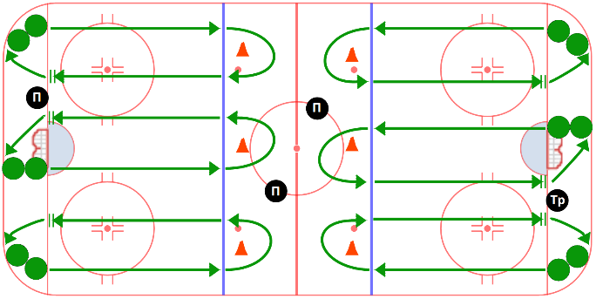
2 тренера - 6 групп 4 тренера - 6 групп

Slide 21
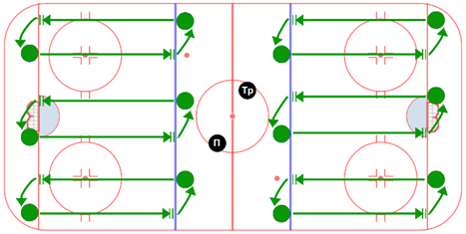
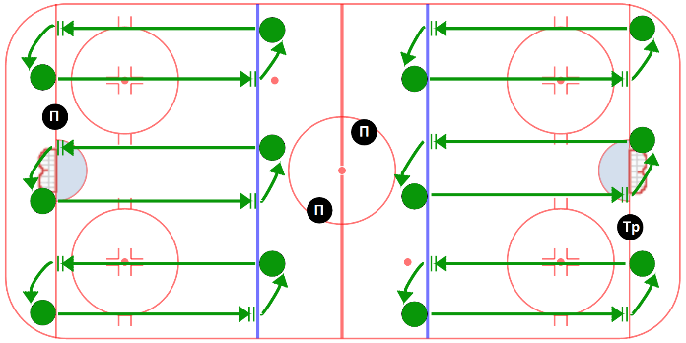
2 тренера – 12 групп (в потоке) 4 тренера – 12 групп (в потоке)

Slide 22
Методические указания для тренеров
С первых занятий приучаем спортсменов-учащихся контролировать площадку и понимать, когда им начинать выполнение упражнения
Использование сигнальной системы для начала и окончания упражнений:
звуковые (голос, свисток, хлопок клюшкой)
жесты (мах клюшкой, мах рукой и т.д.)
Использование звукового сигнала (свистка): начало и окончание упражнений.

Slide 23
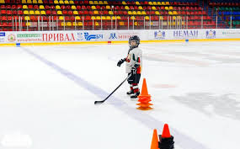
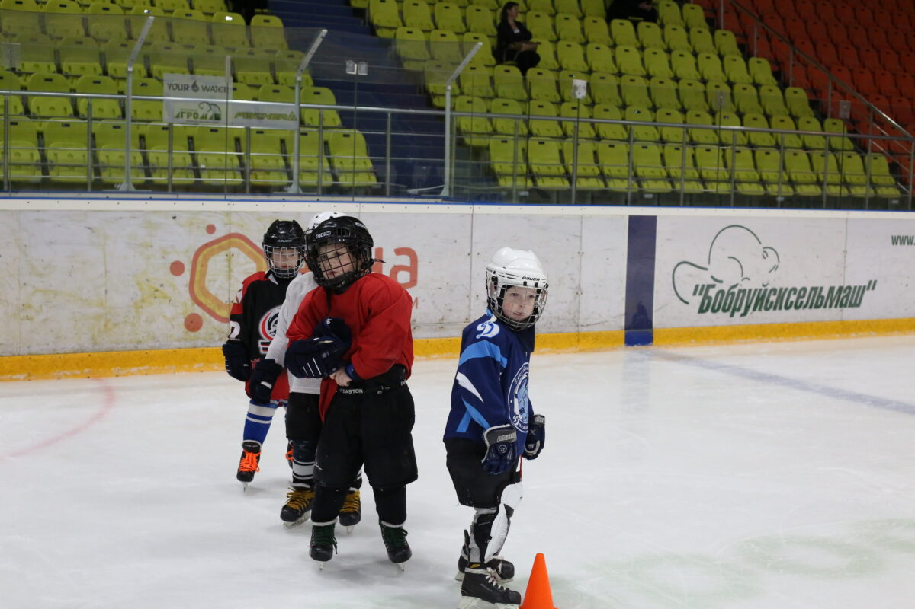
ИСПОЛЬЗОВАНИЕ ФИШЕК
как маркера для начала (дистанции) упражнения следующим
как инвентарь

Slide 24
Проведение учебно-тренировочных занятий
Пример:
Занятие на льду разбивается на блоки по 15 минут
2 минуты на объяснение задания
8 минут на выполнение упражнения (5-7 повторений)
5 минут на игру

Slide 25
УТЗ – 45 минут: 3 блока упражнений (в каждый блок входит игра) Варианты упражнений: 1,2,3,4,5,6,7.
1 неделя
1-ая тренировка
1-ый блок упражнения: 1+игра
2-ой блок упражнения: 2+игра
3-ий блок упражнения: 3+игра
2-ая тренировка
1-ый блок упражнения: 4+игра
2-ой блок упражнения: 5+игра
3-ий блок упражнения: 6+игра
2 неделя
1-ая тренировка
1-ый блок упражнения: 1, 2+игра
2-ой блок упражнения: 3, 4+игра
3-ий блок упражнения: 5, 6+игра
2-ая тренировка
1-ый блок упражнения: 1, 2, 3+игра
2-ой блок упражнения: 4, 5, 6+игра
3-ий блок упражнения: 7+игра
Хорошо изученные и освоенные упражнения в дальнейшем учебно-тренировочном процессе использовать в первом блоке для повторения и в качестве подготовительной части.

Slide 26
Пример построения занятий на месяц.
1 неделя
1 тренировка (земля). Построения и перестроения; Ходьба и её разновидности; подвижные игры.
2 тренировка (лед). Распределение ОЦТ на опорной ноге.
Упражнения: Стойка хоккеиста на месте; Вставание в стойку хоккеиста из различных положений; Самостраховка падением на руки, на колени, в группировке и др. и быстрый возврат в исходное положение; Низкий присед на месте; Приседание на месте; Стоя на носках; Стоя на пятках; С пятки на носок; Стойка поочерёдно на каждой ноге - различные варианты; Различные варианты подвижных игр с предметами и без.
3 тренировка (земля). Построения и перестроения; Ходьба, бег и их разновидности; Подвижные игры; Эстафеты.
4 тренировка (лед). Распределение ОЦТ на опорной ноге.
5 тренировка (земля). Построения и перестроения; Ходьба, Бег и их разновидности; Подвижные игры; Эстафеты.

Slide 27
2 неделя
1 тренировка (земля). Ходьба, бег и их разновидности; Подвижные игры; Эстафеты.
2 тренировка (лед). Распределение ОЦТ на опорной ноге.
3 тренировка (земля). Ходьба, бег и их разновидности; Подвижные игры с предметами и без; Эстафеты.
4 тренировка (лед). Распределение ОЦТ на опорной ноге.
5 тренировка (земля). Ходьба, бег и их разновидности; Подвижные игры с предметами и без; Эстафеты.

Slide 28
3 неделя
1 тренировка (земля). Ходьба, бег и их разновидности; Подвижные игры; Упражнения для развития координационных способностей с предметами или без.
2 тренировка (лед). Распределение ОЦТ на опорной ноге.
Упражнения: Стойка хоккеиста на месте; Вставание в стойку хоккеиста из различных положений; Самостраховка падением на руки, на колени, в группировке и др. и быстрый возврат в исходное положение; Низкий присед на месте; Приседание на месте; Стоя на носках; Стоя на пятках; С пятки на носок; Стойка поочерёдно на каждой ноге - различные варианты; Прокат в стойке хоккеиста; Прокат с приседаниями; Подвижные игры, различные варианты с предметами и без.
3 тренировка (земля). Ходьба, бег и их разновидности; Подвижные игры; Упражнения для развития координационных способностей с предметами или без.
4 тренировка (лед). Распределение ОЦТ на опорной ноге.
5 тренировка (земля). Ходьба и ее разновидности; Бег и его разновидности; Подвижные игры; Упражнения для развития координационных способностей с предметами или без.

Slide 29
4 неделя
1 тренировка (земля). Ходьба, бег и их разновидности; Подвижные игры; Упражнения для развития координационных способностей с предметами или без.
2 тренировка (лед). Распределение ОЦТ на опорной ноге.
Упражнения: Стойка хоккеиста на месте; Вставание в стойку хоккеиста из различных положений; Самостраховка падением на руки, на колени в группировке и др. и быстрый возврат в исходное положение; Низкий присед на месте; Приседание на месте; Стоя на носках; Стоя на пятках; С пятки на носок; Стойка поочерёдно на каждой ноге - различные варианты; Прокат в стойке хоккеиста; Прокат с приседаниями; Прокат лицом в низком приседе; Прокат лицом вперёд на одной ноге; Различные варианты подвижных игр с предметами и без.
3 тренировка (земля). Ходьба, бег и их разновидности; Упражнения для развития координационных способностей с предметами или без.
4 тренировка (лед). Распределение ОЦТ на опорной ноге.
5 тренировка (земля). Ходьба, бег и их разновидности; Подвижные игры; Упражнения для развития координационных способностей с предметами или без.

Slide 30

СПАСИБО ЗА ВНИМАНИЕ!

